Slide 1
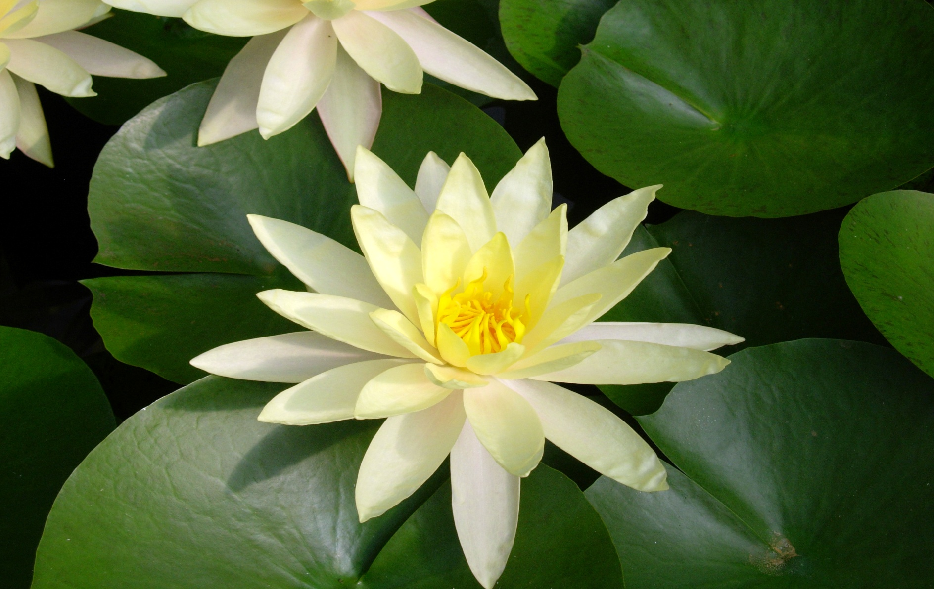
স্বাগতম

Slide 2
শিক্ষক পরিচিতি
ড.মোছাঃএলিজা পারভীন প্রভাষক (জীববিজ্ঞান) শহীদ মামুন মাহমুদ পুলিশ
লাইন্স স্কুল এ্যান্ড কলেজ
রাজশাহী

Slide 3
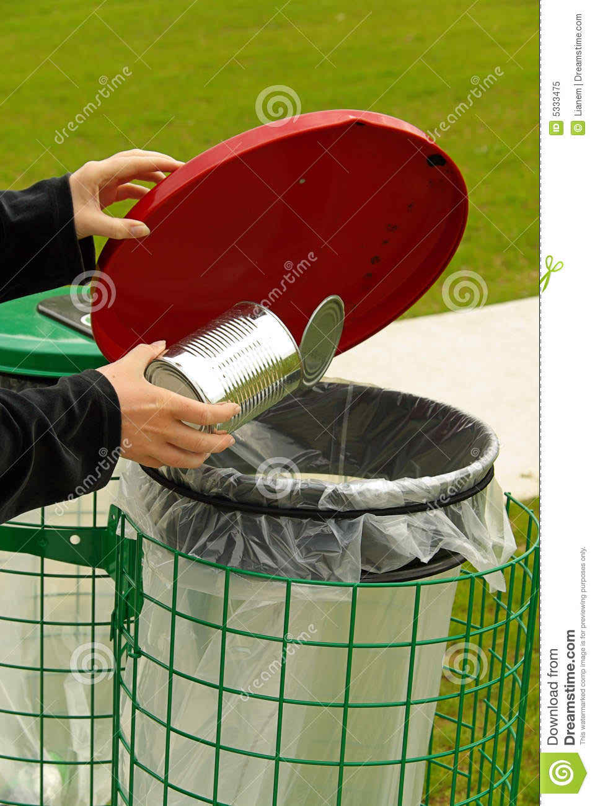
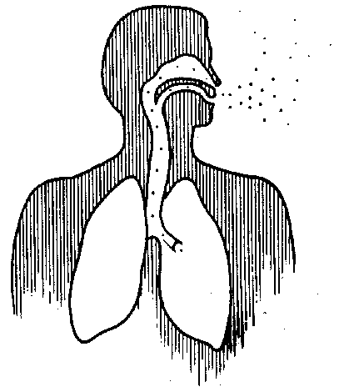
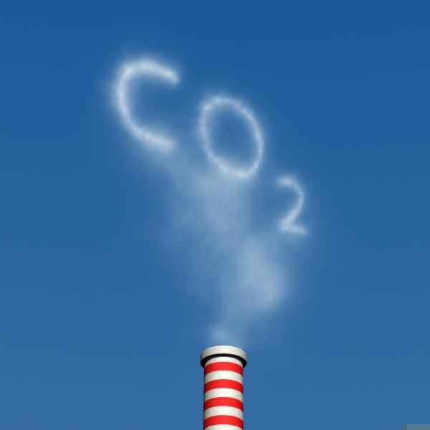
নিচের চিত্রগুলো লক্ষ কর -

Slide 4
আজকের পাঠের আলোচ্য বিষয়-
রেচন

Slide 5
শিখন ফল
এই পাঠ শেষে শিক্ষার্থীরা-
রেচন কাকে বলে তা বলতে পারবে।
মানব দেহের রেচন পদার্থের বর্ণনা লিখতে পারবে।
বৃক্কের গঠন ও কাজ ব্যাখ্যা করতে পারবে ।

Slide 6
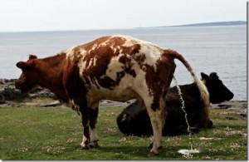
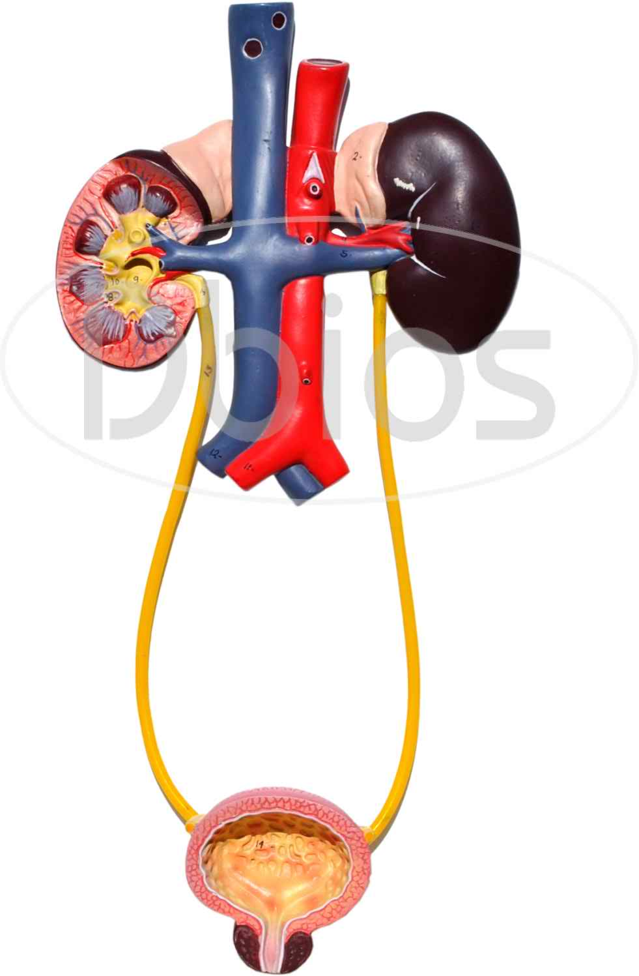
n
নিচের চিত্রগুলো লক্ষ কর -
রেচনক্রিয়া
রেচনতন্ত্র

Slide 7
ক
কর্মপত্র -০১
এ
সময়-০৩
মিনিট
একক কাজ
রেচন কী ?

Slide 8
স
সমাধান
রেচন মানব দেহের জৈবিক প্রক্রিয়া ।
রেচন বিপাক প্রক্রিয়ায় উৎপন্ন বর্জ্য পদার্থগুলো নিষ্কাশিত
করে ।
রেচন প্রক্রিয়া রেচনতন্ত্রের মাধ্যমে সম্পন্ন হয় ।
রেচন বর্জ্য পদার্থ শরিরে জমতে থাকলে নানা রকম অসুখ
এমন কি মৃত্যুও হতে পারে।
মানব দেহের রেচন অঙ্গ বৃক্ক, বৃক্কের একক নেফ্রন ।

Slide 9
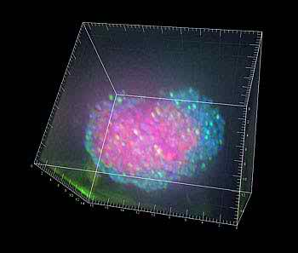
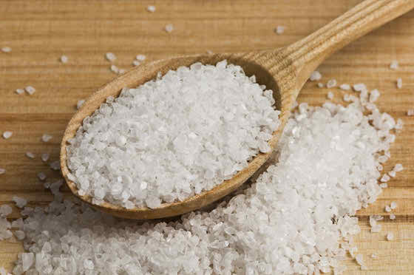
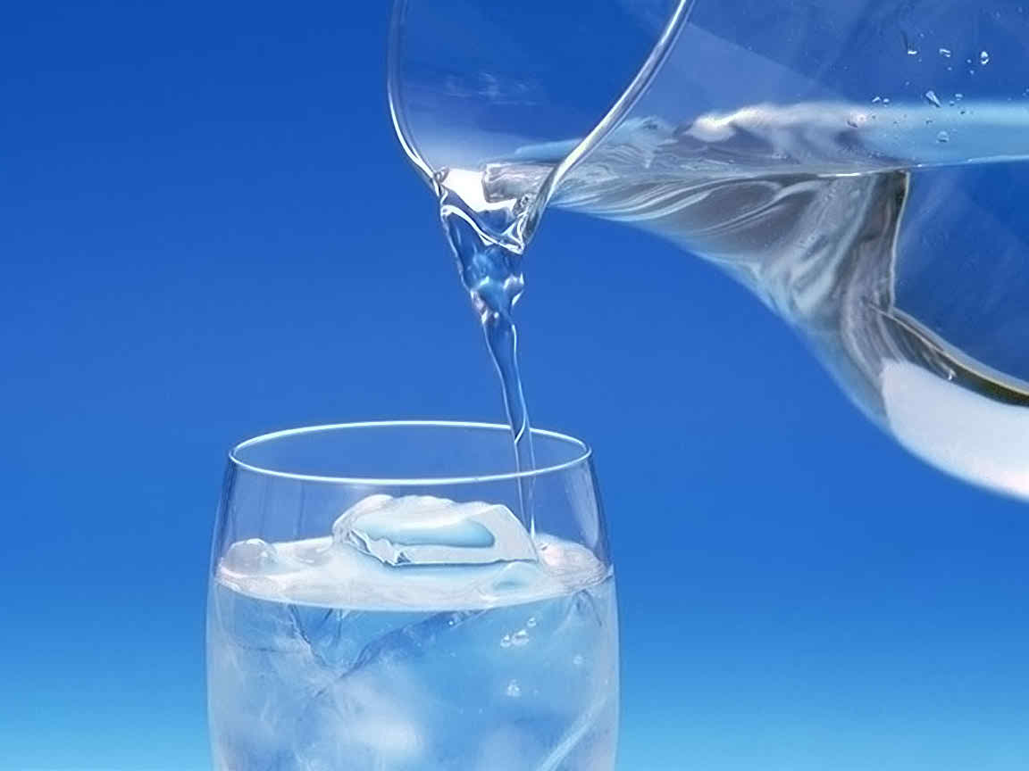
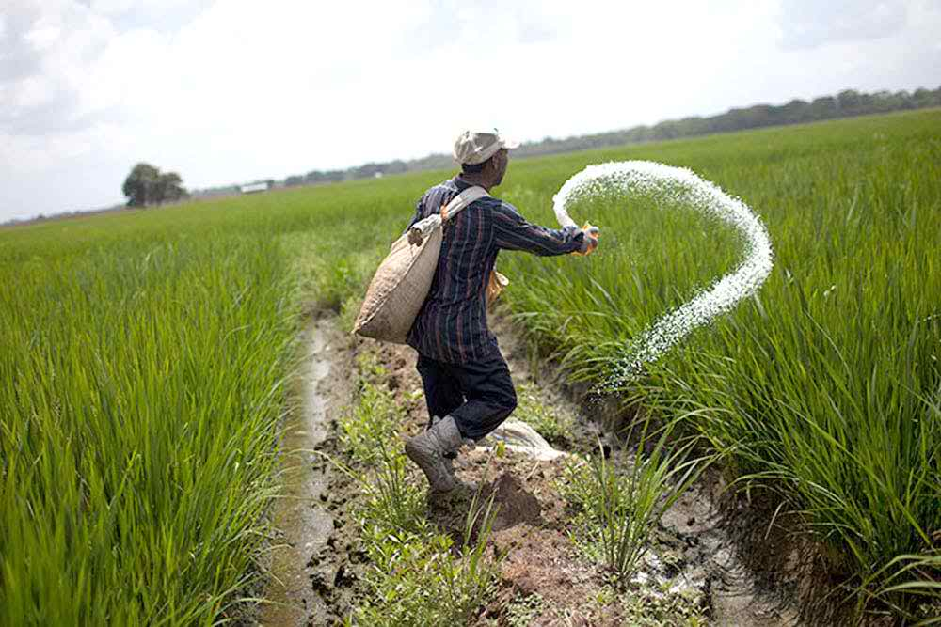
নিচের চিত্র গুলো লক্ষ কর-
নাইট্রোজেন
ইউরিয়া
লবন
পানি

Slide 10
কক
কর্মপত্র-০২
জোড়ায় কাজ
জ
জোড়ায় কাজ
সময়-০৩মিনিট
মানব দেহের রেচন পদার্থ গুলি কী কী ?

Slide 11
হফহহহ
সমাধান
রেচন পদার্থ মূলতঃনাইট্রোজেনগঠিত বর্জ্য ।
এছাড়াওইউরিয়া,ইউরিকএসিড, ক্রিয়েটিনিন বিভিন্ন
ধরনের লবন থাকে ।
ইউরোক্রোম নামক রঞ্জক পদার্থের জন্য মুত্রের রঙ
হালকা হলুদ হয় ।

Slide 12
আমিষ জাতিয় খাদ্য গ্রহনে মুত্রের অম্লতা
বৃদ্ধিপায়।
ফলমুল এবং তরিতরকারি গ্রহনে ক্ষারীয় মুত্র
তৈরি হয় ।

Slide 13
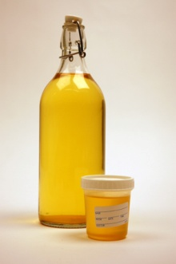
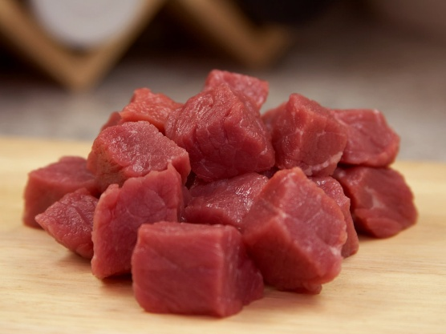
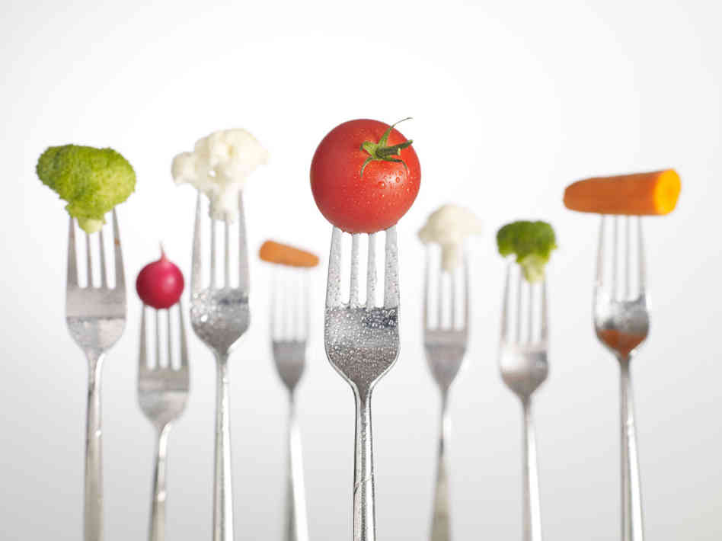
ইউরোক্রোম এর জন্য মূত্রের রং
জাতীয় খাবারে মূত্রের
অম্লতা বৃদ্ধি ।
ক্ষারীয় মুত্র তৈরি হয়

Slide 14
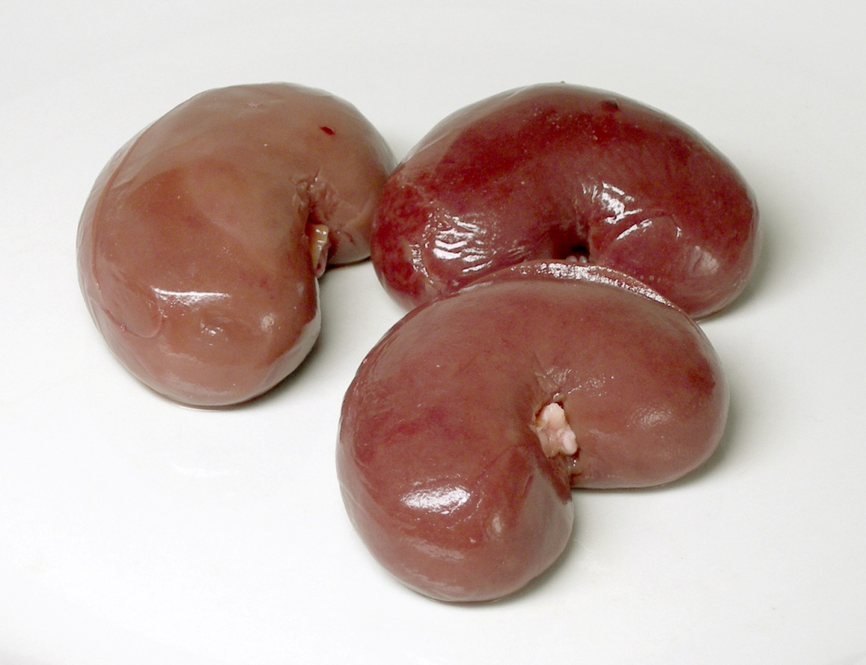
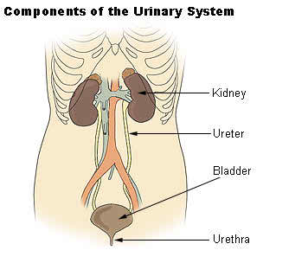
নিচের ছবি গুলো লক্ষ কর
বৃক্ক

Slide 15
কর্মপত্র-০২
কর্মপত্র-৩
জ
সময়-১০মিনিট
সময়-
০৩মিনিট
দলীয় কাজ
বৃক্কের গঠন ও কাজ লিখ

Slide 16
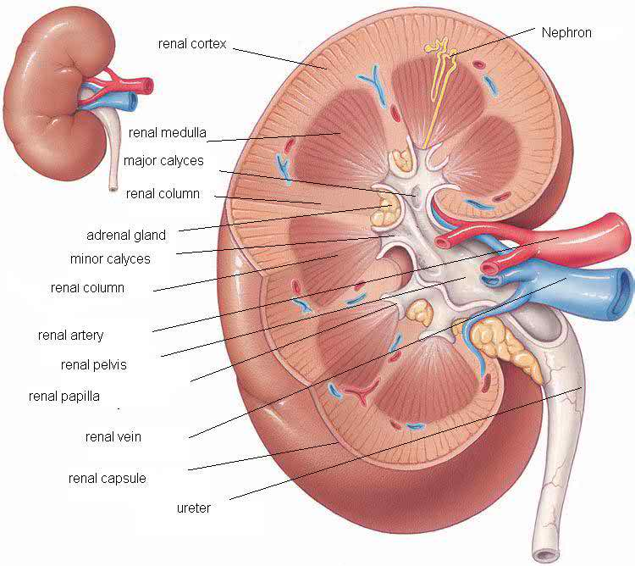
বৃক্কের গঠন

Slide 17
সমাধান
বৃক্ক উদর গহ্বরের পিছনে অবস্থিত ।
দেখতে শিমের বীচির মত ।
এর বাহিরের দিক উত্তল,ভিতরের দিক
অবতল ।
অবতল অংশের ভাঁজকে হাইলাস
বলে।এর গহ্বরকে পেলভিস বলা হয়।
পেলভিস থেকে ইউরেটর বের হয়ে
মুত্রশয়ে প্রবেশ করে।
বৃক্কের আবরণকে ক্যাপসুল বলে।

Slide 18
বৃক্ক যোজক কলা দ্বারা গঠিত।
বৃক্কের ক্যাপসুল সংলগ্ন অংশকে কর্টেক্স বলে।
মেডুলায় ৮-১২টি রেনাল পিরামিড থাকে।
এদের অগ্রভাগ প্রসারিত হয়ে পিড়কা গঠন করে।
বৃক্কের নালিকাকে ইউরিনেফেরাস নালিকা বলে।

Slide 19
বৃক্কের কাজ
মানব দেহে রক্তচাপ নিয়ন্ত্রণ করে।
মানবদেহে সোডিয়াম ,পটাশিয়াম ,ক্লোরাইড ,ইত্যাদির
পরিমান নিয়ন্ত্রণ করে।
মানবদেহে পানি ও অম্ল ক্ষারের ভারসাম্য নিয়ন্ত্রণ করে।
লোহিত কনিকা তৈরি করতে সহয়তা করে।
ছাঁকন যন্ত্র হিসাবে কাজ করে।

Slide 20
কর্মপত্র-০২
মূল্যায়ন
বৃক্কের এককে কি বলে ?
ক)নিউরন খ)নেফ্রন গ)মেডুলা ঘ)ক্যাপসুল
2.নিচের চিত্রটি লক্ষ কর –
চিত্রটি কিসের ?
ক)বৃক্ক খ)ইউরেটর গ)মূত্রনালি ঘ)মূত্রথলি

Slide 21
3.মানবদেহে বৃক্কের মাধ্যমে রক্ষা পায়-
প্রোটিন ওলিপিডের পরিমান
পানির ভারসাম্য
অম্ল ও ক্ষারের ভারসাম্য
নিচের কোনটি সঠিক ?
ক)i ওii খ)i,ii ও iii গ)ii ওiii ঘ)i ওiii

Slide 22
বাড়ির কাজ
বৃক্কের নেফ্রন এর চিত্র
আঁকবে।

Slide 23
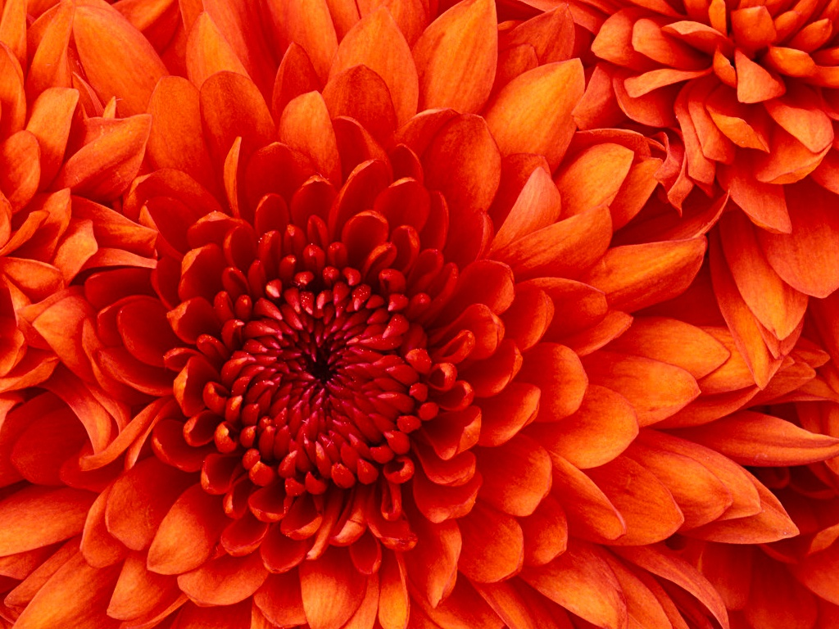
ধন্যবাদ

